Slide 1

Inspur group
多线程
类加载机制

Slide 2

多线程
线程初识
线程同步
线程间通讯
并发工具包
Inspur group

Slide 3

线程初识
关于线程初识中的内容，包含以下知识点：
线程的概念
实现线程
线程的生命周期
常用API
Inspur group

Slide 4
线程初识 — 线程的概念
当代操作系统中，可以独立并发执行的基本单元
轻量：占用系统资源极少
独立：操作系统中可以独立调度和分派的基本单位
共享：共享进程中资源
Inspur group

Slide 5
线程初识 — 线程的概念
原子性
在Java中，对基本数据类型的变量的读取和赋值操作是原子性操作，即这些操作是不可被中断的，要么执行，要么不执行。x=10;y=x;x++;（synchronized lock）
可见性
普通的共享变量不能保证可见性，因为普通共享变量被修改之后，什么时候被写入主存是不确定的，当其他线程去读取时，此时内存中可能还是原来的旧值，因此无法保证可见性。（volatile）
有序性
Inspur group

Slide 6
线程初识 — 实现线程
继承自Thread类，重写run方法
实现Runnable接口，实现run方法
Inspur group

Slide 7
线程初识 — 线程的生命周期
新建： 线程刚刚创建完毕
可运行：启动线程后
运行：操作系统调度
阻塞/等待：等待某种资源或时间片到
消亡：退出run方法
Inspur group

Slide 8
线程初识 — 常用API
类方法：针对当前运行线程
方法 | 作用
currentThread | 获取当前运行线程的引用
yield | 使得当前运行线程放弃当前时间片
sleep | 使得当前运行线程休眠多少时间（单位是毫秒）
Inspur group

Slide 9
线程初识 — 常用API
实例方法：针对指定线程
方法 | 作用
start | 启动线程
setPriority/getPriority | 设置/获取线程优先级
setName/getName | 设置/获取线程名称
setDaemon/isDaemon | 设置/获取线程的幽灵状态
Inspur group

Slide 10
线程同步 — 多线程共享数据的问题
多个线程并发访问同一数据时，容易发生数据状态不稳定
使用锁机制完成线程的同步
Inspur group

Slide 11
线程间通讯
wait：使当前线程进入指定对象的等待池
notify：从指定对象等待池中唤醒一个等待线程
notifyAll：从指定对象等待池中唤醒全部等待线程
*只有获得该对象的锁后才可以调用上述方法
生产者：
synchronized(obj) { …; obj.notifyAll();}
消费者：
synchronized(obj) {obj.wait(); …;}
Inspur group

Slide 12
并发工具概述
传统的多线程并没有提供高级特性
同步器
执行器
并发集合
Fork/Join框架
atomic包
locks包
Inspur group

Slide 13
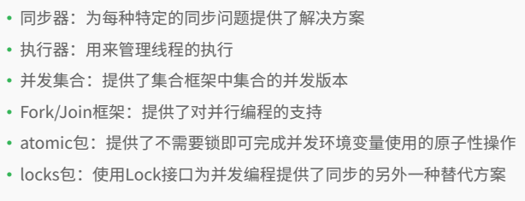
并发工具概述
Inspur group

Slide 14
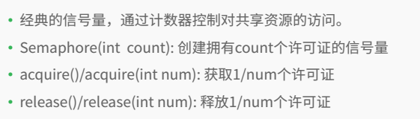
Semaphore同步器
Inspur group

Slide 15
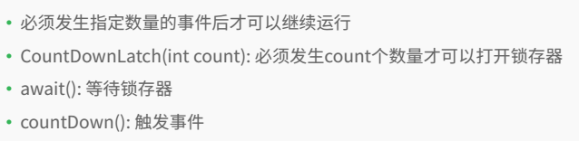
CountDownLatch同步器
Inspur group

Slide 16
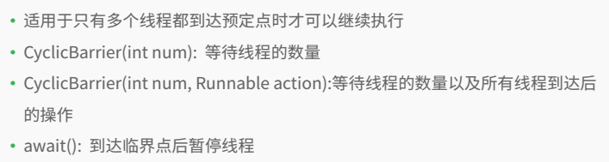
CyclicBarrier同步器
Inspur group

Slide 17
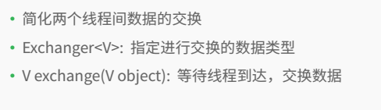
Exchanger同步器
Inspur group

Slide 18
java执行器
构建一个新的线程是有一定的代价的，因为涉及到和操作系统的交互。
如果程序中创建了大量的生命周期很短的线程，应该使用线程池（thread pool）。
另一个使用线程池的理由是减少并发线程的数目。线程数量太多会大大降低性能甚至会使虚拟机崩溃。如果有一个会创建许多线程的算法，应该使用一个线程数“固定的”线程池以限制并发线程的总数。
Inspur group

Slide 19
java并发集合
构建一个新的线程是有一定的代价的，因为涉及到和操作系统的交互。
如果程序中创建了大量的生命周期很短的线程，应该使用线程池（thread pool）。
另一个使用线程池的理由是减少并发线程的数目。线程数量太多会大大降低性能甚至会使虚拟机崩溃。如果有一个会创建许多线程的算法，应该使用一个线程数“固定的”线程池以限制并发线程的总数。
Inspur group

Slide 20
Fork/Join框架
构建一个新的线程是有一定的代价的，因为涉及到和操作系统的交互。
如果程序中创建了大量的生命周期很短的线程，应该使用线程池（thread pool）。
另一个使用线程池的理由是减少并发线程的数目。线程数量太多会大大降低性能甚至会使虚拟机崩溃。如果有一个会创建许多线程的算法，应该使用一个线程数“固定的”线程池以限制并发线程的总数。
Inspur group

Slide 21
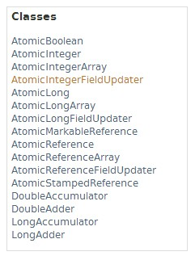
atomic包
Java关键字volatile解决了内存一致问题。voliatile使得寄存器和内存的变量值保持一致。但这并不能保证 i++原子操作。java.util.concurrent.atomic提供了很多原子操作的基本类型。
Inspur group

Slide 22
locks包
构建一个新的线程是有一定的代价的，因为涉及到和操作系统的交互。
如果程序中创建了大量的生命周期很短的线程，应该使用线程池（thread pool）。
另一个使用线程池的理由是减少并发线程的数目。线程数量太多会大大降低性能甚至会使虚拟机崩溃。如果有一个会创建许多线程的算法，应该使用一个线程数“固定的”线程池以限制并发线程的总数。
Inspur group

Slide 23
Jvm
JVM的生命周期
JVM的体系结构
JVM类加载
JVM执行
JVM运行时数据区
JVM垃圾回收
Inspur group

Slide 24
JVM的生命周期
一、首先分析两个概念
JVM实例和JVM执行引擎实例
（1）JVM实例对应了一个独立运行的java程序
它是进程级别
（2）JVM执行引擎实例则对应了属于用户运行程序的线程
它是线程级别的
Inspur group

Slide 25
JVM的生命周期
（1）JVM实例的诞生
当启动一个Java程序时，一个JVM实例就产生了，任何一个拥有public static void main(String[] args)函数的class都可以作为JVM实例运行的起点
（2）JVM实例的运行
main()作为该程序初始线程的起点，任何其他线程均由该线程启动。JVM内部有两种线程：守护线程和非守护线程，main()属于非守护线程，守护线程通常由JVM自己使用，java程序也可以标明自己创建的线程是守护线程。
（3）JVM实例的消亡
当程序中的所有非守护线程都终止时，JVM才退出；若安全管理器允许，程 序也可以使用Runtime类或者System.exit()来退出。
Inspur group

Slide 26
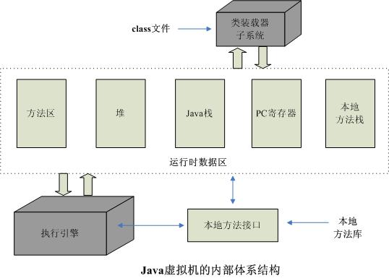
JVM的体系结构
Inspur group

Slide 27
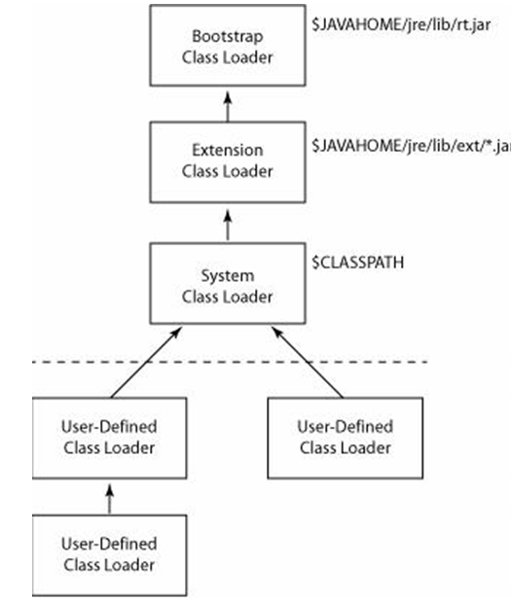
JVM类加载
Inspur group

Slide 28
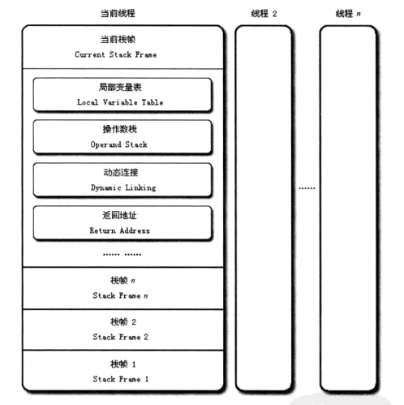
JVM执行
Inspur group

Slide 29

谢谢大家!
Inspur group

